Slide 1

Списки Python
Особенности, применение

Slide 2
Списки в Python:
Упорядоченные коллекции объектов произвольных типов
Доступ к элементам по смещению
Переменная длина, гетерогенность и произвольное число уровней вложенности
Относятся к категории изменяемых объектов
Массивы ссылок на объекты
Пожалуй, самый важный тип в Python!

Slide 3
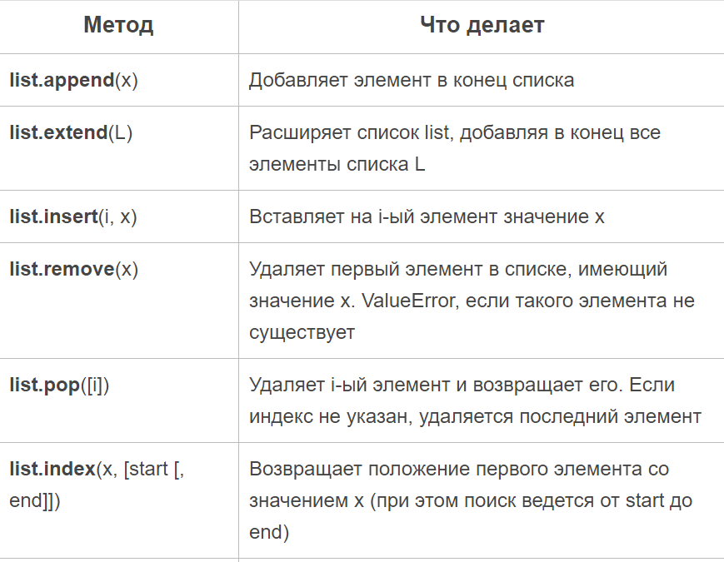
Типичные операции со списками
help(list)
dir(list)

Slide 4
Встроенный набор методов для работы
list.append(x)
list.insert(i, x)
list.remove(x)
list.reverse()
list.copy()
list.clear()

Slide 5
Пора кодить…

